Slide 1
配對交易
(歐幾里得距離法)
郭瑋倫
指導教授 : 戴天時

Slide 2
Outline
資料來源
配對交易(歐幾里得距離法)
實驗結果

Slide 3
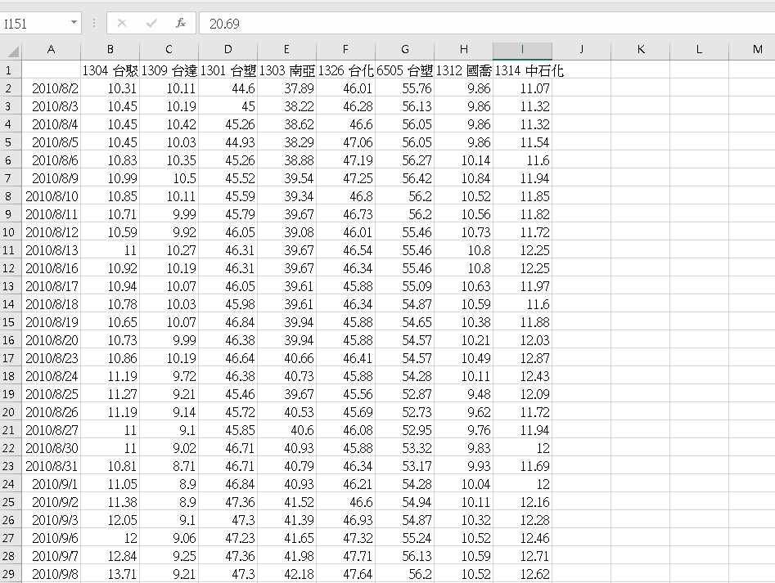
資料來源
台灣經濟新報TEJ+
日期:2010/01/01-2018/12/31 Daily 收盤價
8檔膠類股價:台聚 台達 台塑 南亞 台化 台塑化 國喬 中石化(CMoney歸類)
8檔金控類股價:國泰金 玉山金 華南金 富邦金 永豐金 中信金 兆豐金 元大金(TEJ歸類)

Slide 4
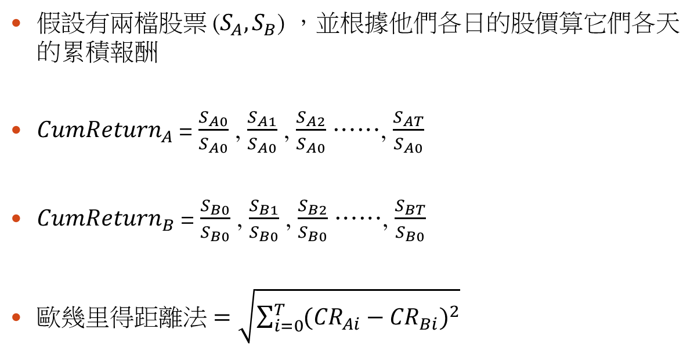
配對交易(歐幾里得距離法)
假設有兩檔股票 ($S_{A},S_{B}$) ，並根據他們各日的股價算它們各天的累積報酬
${CumReturn}_{A}$ = $\frac{S_{A0}}{S_{A0}}$ , $\frac{S_{A1}}{S_{A0}}$ , $\frac{S_{A2}}{S_{A0}}$ ……, $\frac{S_{AT}}{S_{A0}}$
${CumReturn}_{B}$ = $\frac{S_{B0}}{S_{B0}}$ , $\frac{S_{B1}}{S_{B0}}$ , $\frac{S_{B2}}{S_{B0}}$ ……, $\frac{S_{BT}}{S_{B0}}$
歐幾里得$距離法=\sqrt{\sum_{i=0}^{T}{{({CR}_{Ai}−{CR}_{Bi})}^{2}}}$

Slide 5
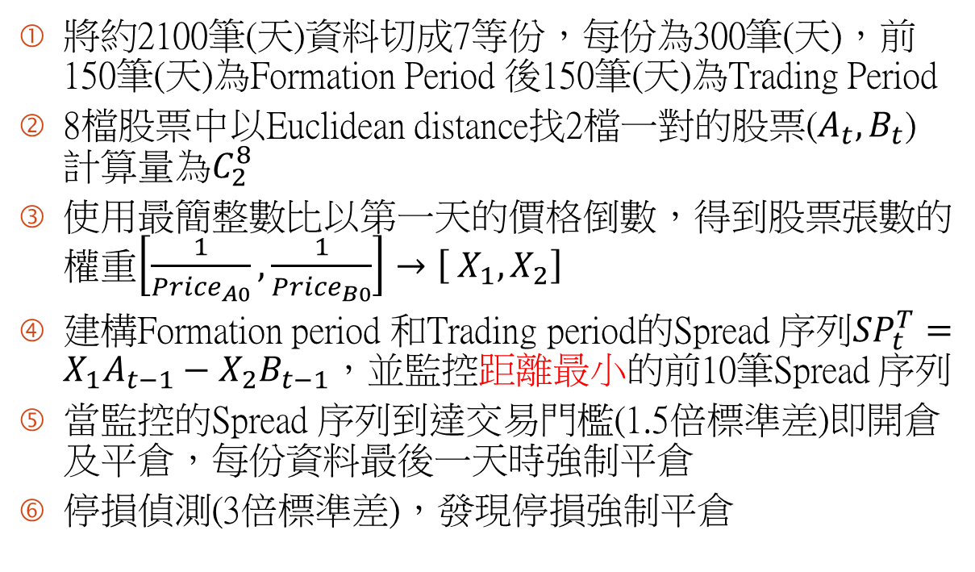
配對交易流程
將約2100筆(天)資料切成7等份，每份為300筆(天)，前150筆(天)為Formation Period 後150筆(天)為Trading Period
8檔股票中以Euclidean distance找2檔一對的股票($A_{t},B_{t}$) 計算量為$C_{2 }^{8}$
使用最簡整數比以第一天的價格倒數，得到股票張數的權重$\left[\frac{1}{{Price}_{A0}},\frac{1}{{Price}_{B0}}\right]→\left[ X_{1}, X_{2}\right]$
建構Formation period 和Trading period的Spread 序列${SP}_{t}^{T}=X_{1}A_{t−1}−X_{2}B_{t−1}$，並監控距離最小的前10筆Spread 序列
當監控的Spread 序列到達交易門檻(1.5倍標準差)即開倉及平倉，每份資料最後一天時強制平倉
停損偵測(3倍標準差)，發現停損強制平倉
Formation period(150 days)
Trading period(150days)

Slide 6
實驗結果
3倍停損 | 塑膠類(8檔) | 金控類(8檔)
勝率 | 35% | 32%
E_distance(最小/最大) | 0.43/2.15 | 0.24/0.35
Profit | 一般獲利 停損獲利 到期獲利 225.29 -272.8 0.7 | 一般獲利 停損獲利 到期獲利 64.89 -69.5 7.21
2.5倍停損 | 塑膠類(8檔) | 金控類(8檔)
勝率 | 30% | 23%
E_distance(最小/最大) | 0.43/2.15 | 0.24/0.35
Profit | 一般獲利 停損獲利 到期獲利 138.61 -157.76 0.43 | 一般獲利 停損獲利 到期獲利 38.02 -41.58 3.52

Slide 7
THE END

Slide 8


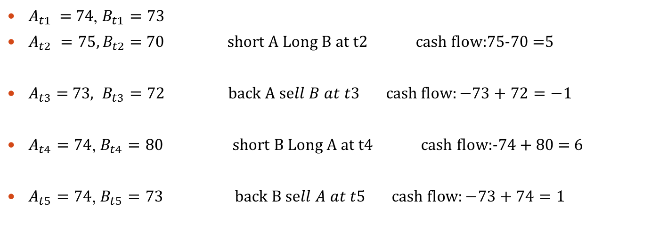



補充:配對交易
$$t_{2}$$
$$t_{1}$$
$$t_{3}$$
$$t_{5}$$
$$t_{4}$$
$A_{t1 }=$ 74, $B_{t1}=73$
$A_{t2}$ ${=75, B}_{t2}$ = 70 short A Long B at t2 cash flow:75-70 =5
$A_{t3}$ = 73$, B_{t3}=72 back A sell B at t3 cash flow:−73+72=−1$
$A_{t4}=74$, $B_{t4}=80$ short B Long A at t4 cash flow:-74 + 80 = 6
$A_{t5}=74$, $B_{t5}=73$ $back B sell A at t5 cash flow:−73+74=1$

